Slide 1
Consolidación del Ecosistema emprendedor

Slide 2


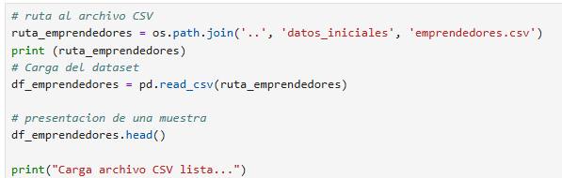
El Reto de la Fragmentación
El Desafío Inicial
Higiene de Datos
Datos no estructurados, advertencias de tipo mixto en memoria (mixed dtypes), y comas adicionales en archivos planos impedían el uso directo para la analítica avanzada.
Se implementó un motor inteligente de lectura con exclusión de líneas corruptas, normalización de nulos y refactorización estructural para estabilizar el dataset de origen.

Slide 3
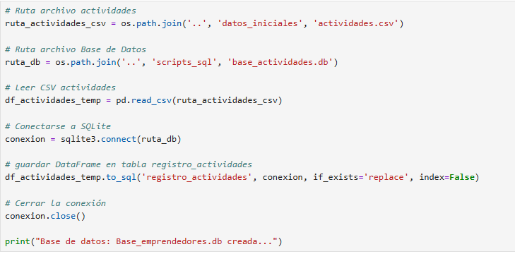
Arquitectura Híbrida
Integridad y Escalabilidad
Utilizamos SQLite para almacenar más de 28,000 registros transaccionales históricos de forma eficiente, simulando un entorno de producción real.
A través de Pandas de Python, cargamos el maestro estructurado y ejecutamos un cruce masivo (Merge/Join) para unificar la historia del emprendedor.

Slide 4
Universo de Información
Detección de Oportunidades
33,441
Al unificar las bases de perfiles y actividades, detectamos con precisión que 5,060 ciudadanos registrados están inactivos, sin interacciones reales.
Registros Consolidados
Esto representa una ventana de reactivación directa, permitiendo diseñar campañas públicas altamente enfocadas y de bajísimo costo para dinamizar la economía local.

Slide 5
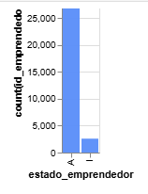
Análisis Estado del participante (pygwalker)
Estado actual de los emprendimientos de la muestra

Slide 6
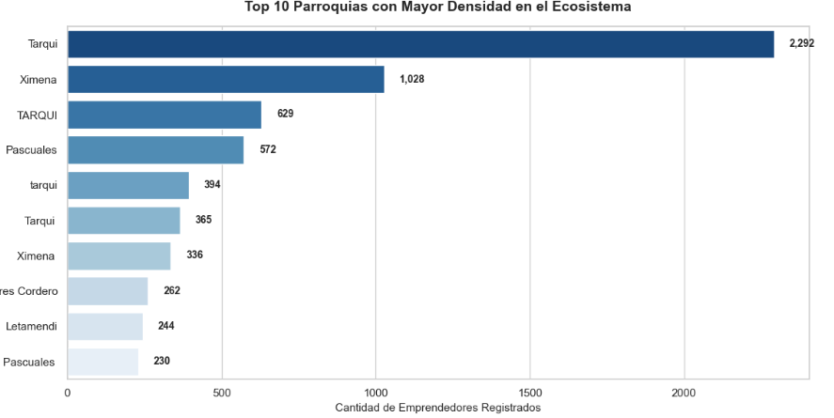
Análisis Territorial de Densidad (matplotlib)
El análisis muestra una fuerte concentracion de la población que concurre al centro de emprendimiento en 2 parroquiasde la ciudad

Slide 7
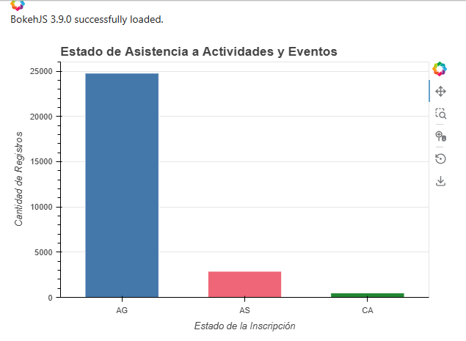
Análisis de Asistencia (bokeh)
El análisis muestra el estado de la Asistencia a los eventos

Slide 8
Conclusiones
Eficiencia de Recursos: Reducción de costos de adquisiciónen herramientas de analítica, aprovechando las ventajas ofrecidad por las diferentes librerías disponibles.
Resultados para la toma de decisiones: Datos analizados serviran para planificar nuevos servicios, enfocar mejor los recursos y mejorar las prestaciones ofrecidas.
Evolución: El dataset consolidado puede crecer al integrarse con otros conjuntos de datos que permitan realizar análisis en otros ejes.

